Slide 1
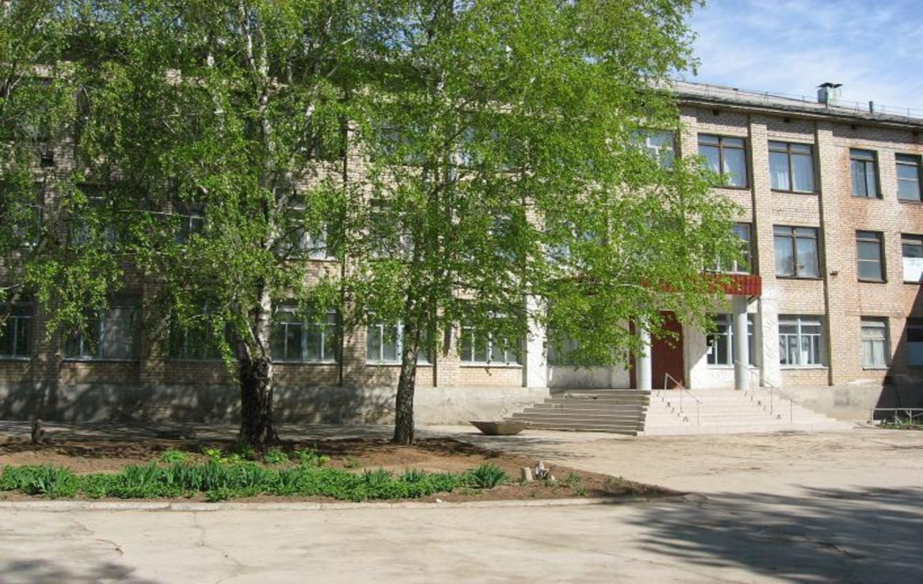
Общая физическая подготовка, как условие реализации здоровьесберегающего подхода на уроках физической культуры.
Учителя высшей квалификационной категории
МОУ СОШ № 14 «Зеленый шум» Соболевская О.Г.
Награды: премия Президента РФ - 2008 г.

Slide 2
Задачи:
Качественное обучение физическим упражнениям, умениям и навыкам;
Обучение обрабатыванию и обобщению полученной информации при проведении тестов по уровню физической подготовленности;
Обучение способам творческого применения полученных знаний, умений и навыков для поддержания высокого уровня физической и умственной работоспособности, состояния здоровья и самостоятельных занятий.

Slide 3
Цель: формирование ключевых компетенций у школьников

Slide 4
Динамика оздоровительно-физкультурной работы МОУ СОШ № 14 «Зеленый шум»
Директор МОУ СОШ № 14 «Зеленый шум»: А.Г. Давыдова

Slide 5
Динамика оздоровления учащихся МОУ СОШ № 14 «Зеленый шум»
Директор МОУ СОШ № 14 «Зеленый шум»: А.Г. Давыдова
Фельдшер МОУ СОШ № 14 «Зеленый шум»: М.Д. Сунцова

Slide 6
Средняя частота пульса в покое (уд/мин)
Возраст (лет) | Мальчики , юноши | Девочки , девушки
7 | 86 | 87
8 | 83 | 85
9 | 80 | 83
10 | 76 | 79
11 | 75 | 79
12 | 73 | 76
13 | 73 | 76
14 | 73 | 74
15 | 72 | 75
16 | 70 | 75
17 | 68 | 73
18 | 62 | 70

Slide 7
Оценка ЧСС при выполнении упражнений различного характера (уд/мин)
Вид упражнений | Оценка реакции
 | Слабая | Средняя | Большая
На скорость | 100-130 | 140-170 | Свыше 180
На силу | 80-90 | 100-120 | Свыше 130
На выносливость | 130-140 | 150-170 | Свыше 180

Slide 8
Периоды благоприятного развития физических качеств
Мальчики
Девочки
Физические качества | 5кл | 6кл | 7кл | 8кл | 9кл | 10кл | 11кл
Гибкость | + | + | + | +
Быстрота |  | + |  |  | + | +
Сила | + | + | + |  |  | + | +
Выносливость |  | + | + | + | + | +
Скоростно - силовые |  |  |  | + | +
Координацион-ные |  |  | + | + |  | + | +
Гибкость |  | + | +
Быстрота |  | + |  | + | +
Сила | + | + |  |  | + | + | +
Выносливость | + | + | + | + | +
Скоростно - силовые | + | + |  |  | +
Координацион-ные |  |  | + | + |  | + | +

Slide 9
Физические качества:
Быстрота
Гибкость
Ловкость
Сила

Slide 10
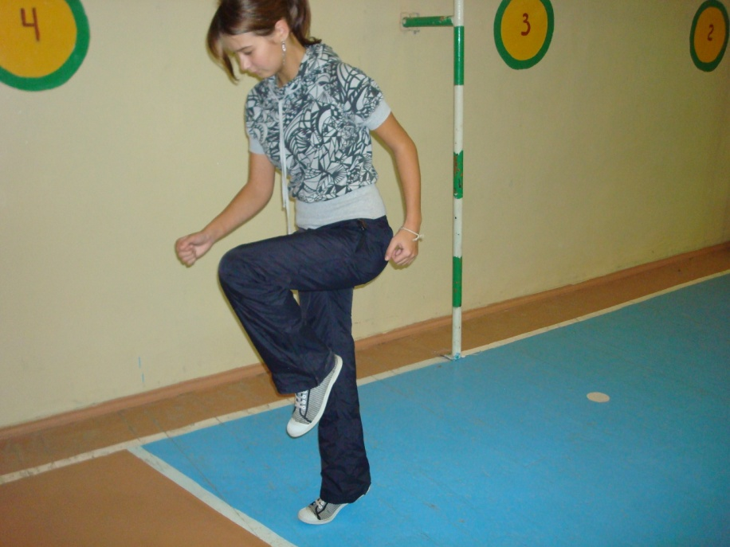
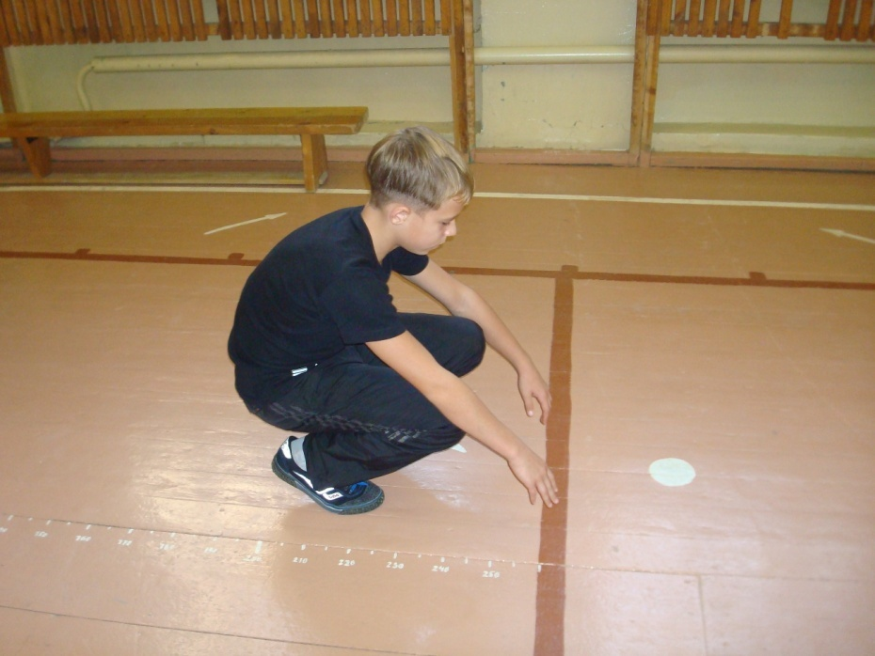
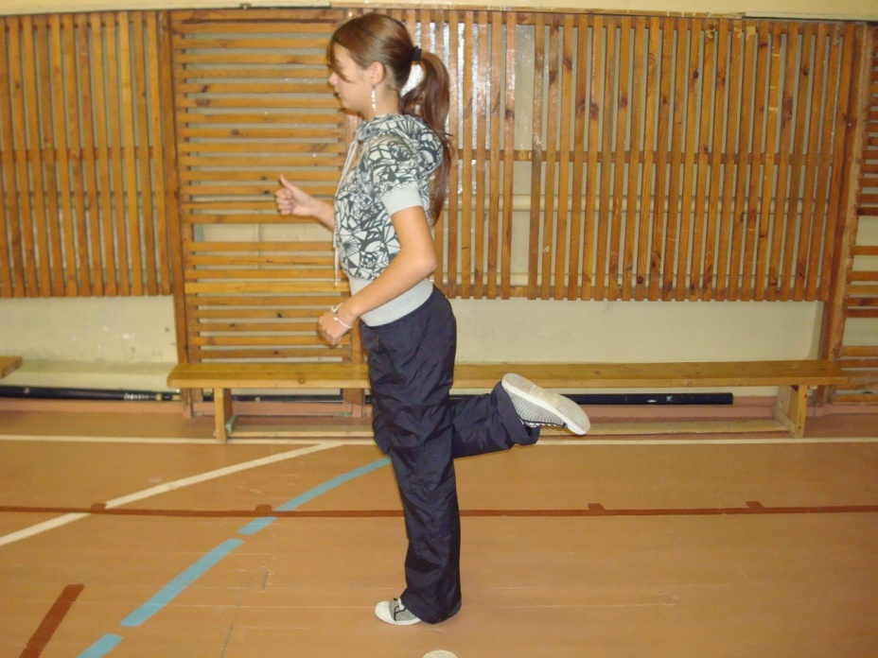
Быстрота- способность совершать движения в минимальный отрезок времени, с возможно большей скоростью.
Упражнения на пресс за 30 секунд 2 раза
Приседания за 10 секунд 2 раза
Прыжки со скакалкой за 30 секунд
Бег с высоким подниманием бедра 4 по 10
Бег с захлестыванием голени метров

Slide 12
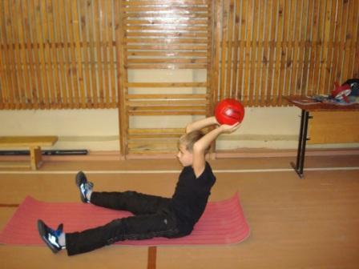
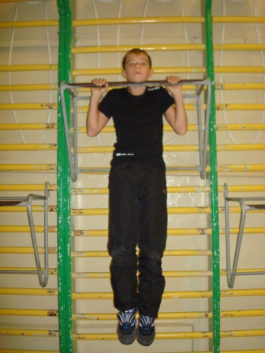
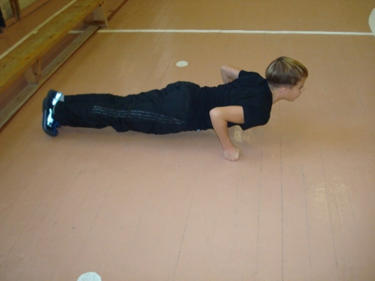
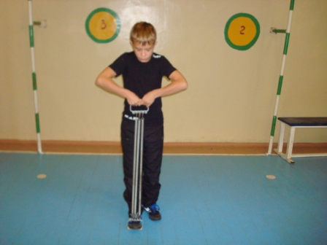
Сила-способность преодолевать внешние сопротивления посредством мышечных усилий и напряжений. Сила проявляется в большей или в меньшей степени в любых движениях.
Упражнения с гантелями
Метание набивного мяча 1 кг
Упражнения с отягощением
Прыжки в глубину со скамейки на мат
Вис на перекладине
Подтягивания на низкой перекладине
Отжимания
Упражнения с гимнастическим колесом

Slide 13
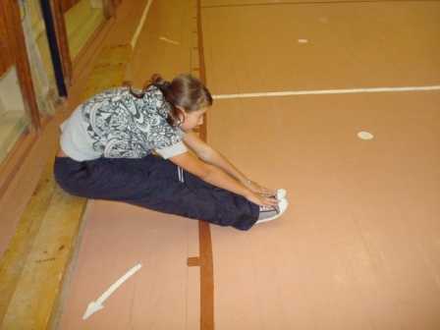
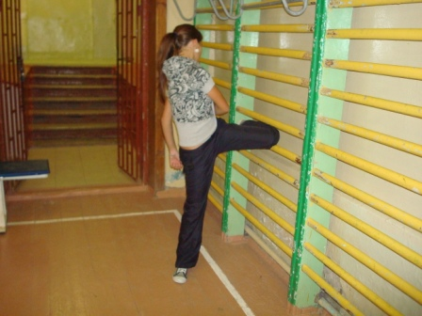
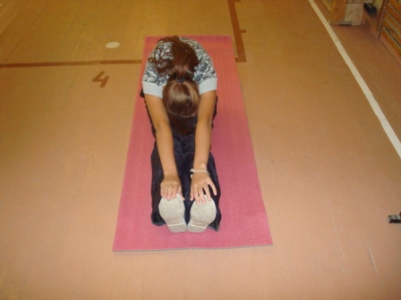
Гибкость- способность выполнять движения с большей амплитудой, это свойство организма человека, характеризующееся подвижностью звеньев опорно-двигательного аппарата
Упражнение у гимнастической стойки
Наклоны
влево, вправо
вперед ,назад
поднимание ног с опорой
Махи ног
Вперед, назад, в сторону
Упражнение с гимнастической палкой(со скакалкой)
Мосты, шпагаты, полушпагаты, глубокие выпады
Упражнения в парах

Slide 15
Ловкость- способность овладевать новыми движениями и перестраивать двигательную деятельность в соответствии с требованиями меняющейся обстановки
Метание мяча в цель с различных расстояний
Кувырки
Упражнения с двумя мечами
Ведение на месте
Ведение в движении
Передача в стену
Упражнения со скакалкой
Прыжки со скрещенной скакалкой
Прыжки на длинной скакалке

Slide 21
Технология мониторинга
1.Тестирование учащихся в начале учебного года
Отслеживание динамики изменения показателей физической подготовленности в течение всего учебного года
Отслеживание изменений показателей в начале и в конце учебного года (в течение всего периода обучения в школе)
Информационный блок
7.Заполнение тетради «Оцени себя»
6.Заполнение «паспорта физической подготовленности»
2.Компьютерная обработка данных
4.Подготовка аналитических отчетов о физической подготовленности учащихся
3.Создание (пополнение) банка данных о физической подготовленности учащихся
5. Составление списков учащихся с низким, средним и высоким уровнем развития
Деятельностный блок
8. Разработка рекомендаций по совершенствованию физического воспитания
9.Организация физического воспитания с внесенными коррекциями
11.Тестирование учащихся в конце учебного года
10. Ежемесячное тестирование учащихся

Slide 22
Круговая тренировка (тесты)
1.Бег на месте за 10 секунд 5-47
4-36
3-25
2.Гибкость (наклон вперед)
5-ладонь до пола
4- кулак до пола
3- пальцы до пола
3.Ловкость ( метания мяча в цель: 5-3раза
4-2раза
3-1раза
4.Скоростро-силовые (прыжок в длину с места)(мал)5-180 см ( дев)5-170см
4-155см 4-145см
3-140 см 3-135см
5.Сила ( вис на перекладине) мальчика 5-30сек девочка 5- 27сек
4-26сек 4-23сек
3-18сек 3-15сек

Slide 23
80%
17%
3%
77%
18%
5%
76%
22%
2%

Slide 24
Уровень физической подготовленности 8 классов

Slide 25
ТАБЛИЦА ВОЗРАСТНЫХ ОЦЕНОЧНЫХ НОРМАТИВОВ ДЛЯ ШКОЛЬНИКОВ
Для мальчиков, юношей
Тест | Возраст (лет)*
 | 7 | 8 | 9 | 10 | 11 | 12 | 13 | 14 | 15 | 16 | 17 | 18
Отжимание в упоре лежа (раз) | 13 | 15 | 17 | 19 | 21 | 23 | 25 | 28 | 32 | 37 | 40 | 42
Прыжки в длину с места (см) | 112 | 127 | 140 | 152 | 163 | 174 | 185 | 196 | 206 | 216 | 225 | 233
Поднимание туловища (раз за 30 сек.) | 13 | 14 | 15 | 16 | 17 | 18 | 19 | 20 | 21 | 22 | 23 | 24
Вис на перекладине (сек.) | 9 | 11 | 14 | 18 | 22 | 26 | 30 | 35 | 40 | 46 | 51 | 55
Наклоны туловища вперед (см) | 4 | 5 | 6 | 7 | 8 | 9 | 9 | 10 | 10 | 11 | 11 | 11
Бег (сек) | 332 | 315 | 298 | 281 | 268 | 256 | 243 | 233 | 224 | 216 | 209 | 203

Slide 26
ТАБЛИЦА ВОЗРАСТНЫХ ОЦЕНОЧНЫХ НОРМАТИВОВ ДЛЯ ШКОЛЬНИКОВ
Для девочек, девушек
Тест | Возраст (лет)*
 | 7 | 8 | 9 | 10 | 11 | 12 | 13 | 14 | 15 | 16 | 17 | 18
Отжимание в упоре лежа (раз) | 8 | 9 | 10 | 11 | 12 | 13 | 14 | 14 | 15 | 15 | 16 | 16
Прыжки в длину с места (см) | 104 | 120 | 132 | 142 | 152 | 160 | 167 | 173 | 177 | 180 | 180 | 178
Поднимание туловища (раз за 30 сек.) | 12 | 13 | 14 | 15 | 16 | 17 | 18 | 19 | 20 | 21 | 21 | 21
Вис на перекладине (сек.) | 6 | 9 | 12 | 15 | 19 | 23 | 27 | 31 | 35 | 39 | 41 | 42
Наклоны туловища вперед (см) | 6 | 7 | 8 | 9 | 10 | 11 | 12 | 12 | 13 | 13 | 13 | 13
Бег (сек) | 3749 | 257 | 340 | 325 | 311 | 298 | 288 | 279 | 271 | 265 | 262 | 262

Slide 27
Таблица для определения уровня физической подготовленности
№№ п/п | Тест | Р | НВП | Результат
1. | Отжимание в упоре лежа (раз)
2. | Прыжки в длину с места (см)
3. | Поднимание туловища (раз за 30 сек)
4. | Вис на перекладине (сек.)
5. | Наклоны туловища вперед (см)
6. | Бег 1000м (сек)

Slide 28
Формулы для вычисления физической кондиции:
Отжимание в упоре лежа О= (Р – НВП): НВП;
Прыжки в длину с места П=(Р – НВП): НВП;
Поднимание туловища Пт=(Р - НВП): НВП;
Вис на перекладине В=(Р - НВП): НВП;
Наклоны туловища вперед Н=(Р – НВП): НВП.
Внимание! Формула бега отличается от предыдущих!
Бег 1000 м Б=(НВП – Р): НВП.
Обозначения: Р – твой результат в соответствующих тестах;
НВП – норматив из таблицы, соответствующий данному тесту, возрасту и полу.
Общий уровень физической кондиции
ОИУФК = (О+П+Пт+В+Н+Б):6

Slide 29
Оценка индивидуального уровня физической кондиции
Значение ОИУФК | Оценка
От 0,61 и выше | супер
От 0,21 до0,60 | отлично
От –0,20 до 0,20 | хорошо
От –0,60 до –0,20 | удовлетворительно
От –1,00 до –0,61 | неудовлетворительно
От –1,01 и ниже | опасная зона

Slide 30
Проблемные вопросы :
1.Какими методами и тестами можно проверить физическую подготовленность?
2.Соответствует ли моя физическая подготовленность моему возрасту?
3.Какими упражнениями можно развивать физическую подготовленность?
4.Какова реакция организма на физические нагрузки?

Slide 31
Темы самостоятельных исследований учащихся:
Самооценка физической подготовленности.
Соответствие своего возраста двигательному возрасту.

Slide 32
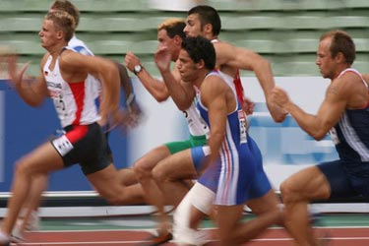
Самооценка физической подготовленности
Работу выполнил учащийся 10 класса
Муниципального образовательного учреждения - средней общеобразовательной школы №14 «Зелёный шум» г.Волжского Волгоградской области
Чайковский Сергей
«Нет на свете прекрасней одежи,
Чем бронза мускулов и свежесть кожи». В.В.Маяковский

Slide 33
проблемный вопрос: Каков уровень моей физической подготовленности (кондиции)?
Цель работы: Определение общего индивидуального уровня физической подготовленности или кондиции (ОИУФК).

Slide 34
Этапы работы:
7.Сделать и
записать
вывод
2.Записать
личные
показатели в
таблицу
3.Сделать
по формуле
вычисления
4.В программе
Microsoft Excel
создать таблицу
5.Результаты
исследования
выполнить
в виде
диаграммы
6.Оценить свой
средний уровень
ОИУФК.
1.Выпонить
нормативы
(тесты)

Slide 35
Личные показатели по выполнению нормативов Чайковского Сергея, где Р- мой результат; НВП –мой норматив возрастной, из таблицы НВП. (Р-НВП):НВП = результат ОИУФК
№п/п | Тесты | Р |  |  | НВП |  |  | Результат ОИУФК
 |  | 07 год | 08 год | 09 год | 07 год | 08 год | 09 год | 07 год | 08 год | 09 год
1 | Наклон вперед из положения сидя (см) | + 15 | + 17 | + 19 | + 10 | + 11 | + 11 | + 0,5 | + 0,5 | + 0,7
2 | Поднимание туловища из положения лежа на спине (кол-во раз) | 26 | 23 | 27 | 21 | 22 | 23 | 0,2 | 0,2 | 0,1
3 | Сгибание и разгибание рук в упоре лежа (кол-во раз) | 35 | 44 | 50 | 32 | 37 | 40 | 0,1 | 0,2 | 0,25
4 | Прыжок в длину с места (см) | 200 | 210 | 247 | 206 | 215 | 225 | 0,02 | 0,05 | 0,1

Slide 36
Оценка индивидуального уровня физической кондиции

Slide 37
Динамика общего индивидуального уровня физической кондиции (подготовленности).
2007 год –1, оцениваю ОИУФК, как отличный и ставлю себе 5 баллов.
2008 год – 0,84, оцениваю ОИУФК, как хорошо и ставлю себе 4 балла.
2009 год – 1,5,оцениваю ОИУФК, как отличный и ставлю себе 5 баллов.

Slide 38
Вывод:
Я, выполнив тесты, определил, что моя физическая подготовленность находится на высоком уровне, соответствует возрастным критериям. Я вполне удовлетворен, у меня великолепное настроение, хорошая работоспособность и большие планы на будущее.

Slide 39
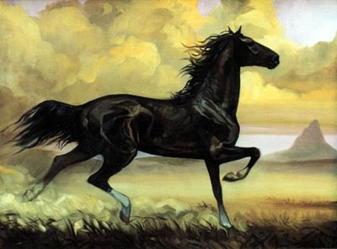
Информационные ресурсы.
Комплексная программа физического воспитания 1- 11 кл. Авторы Лях В.И., Зданевич А.А.
Мустаев В.Л. Оценка физической подготовленности школьников.Журнал «Физическая культура в школе» №2 2003 год, с.26.
Новикова И.В. Урок физической культуры. Лекции СарИПКРО, 2003 г.
Таблицы возрастных оценочных нормативов для школьников
Оценка индивидуального уровня физической кондиции (подготовленности):
- Формулы для вычисления физической кондиции
- Таблица оценки индивидуального уровня физической
кондиции.

